Slide 1
Repetitionsföreläsning 1:
Lite rekursion & problemlösning
TDA 545: Objektorienterad programmering
Inget nytt material.
Magnus Myréen
Chalmers, läsperiod 1, 2015-2016

Slide 2
Idag
Snabb genom gång av en del terminologi
Rekursion: när, var och hur ska man använda rekursion?
Problemlösning: uppgifter som har rekursion av olika slag.
På torsdag: vad vill ni att jag gör? vad är nyttigast för er?
(Jag vill ha förslag av dem som tycker att kursen är svår.)

Slide 3
Terminologi
static
private
primitivtyp
referensvärde
boolean
int
double
sträng
array
loopar
rekursion
objekt
instans
klass
abstrakta metoder och klasser
gränssnitt (interface)
extends
implements
konstruktor
överskuggning (overriding)
överlagring (overloading)
händelsehantering
exceptions
checked / unchecked
immutable
swing
GUI
grafik

Slide 4
Rekursion
Vad är rekursion?
Rekursion är en självreferens, t.ex.
public static int fib(int n) {
if (n < 2) {
return n;
} else {
return fib(n-1) + fib(n-2);
}
}
men också t.ex.
public class Stack {
private Object topElement;
private Stack rest;
...
}

Slide 5
Rekursion
När är det bra att använda rekursion?
Hmm… när det passar naturligt som lösning.
Var passar det?
När man kan hitta svaret genom rekursiv/induktiv problemlösning.
Exempel frågeställning:
Kan jag lösa basfall av problemet?
Kan jag lösa alla andra fall om jag antar att jag kan lösa alla enklare instanser av problemet?
Exempel: hitta väg i labyrint, quicksort mm.

Slide 6

Loopar eller rekursion
OBS: varje loop kan skrivas som rekursion
public static int arraySum(int[] a) {
int res = 0;
int i = 0;
while (i < a.length) {
res = res + a[i];
i = i+1;
}
return res;
}
public static int arraySum(int[] a) {
return f(0,0,a);
}
private static int f(int res, int i, int[] a) {
if (i < a.length) {
res = res + a[i];
i = i+1;
return f(res,i,a);
} else {
return res;
}
}
bättre

Slide 7
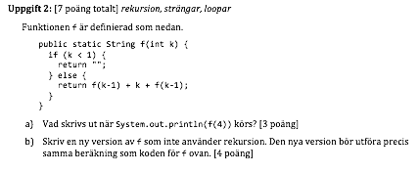
Loopar eller rekursion (forts)
OBS: kan varje rekursion skrivas som loop?
I princip ja, men ofta med mycket besvär.
Ibland går det lätt.

Slide 8
Uppgift
Uppgiften on rekursions och ritning från förra årets tenta.
http://www.cse.chalmers.se/edu/course/TDA545/2014-tenta.pdf

Slide 9
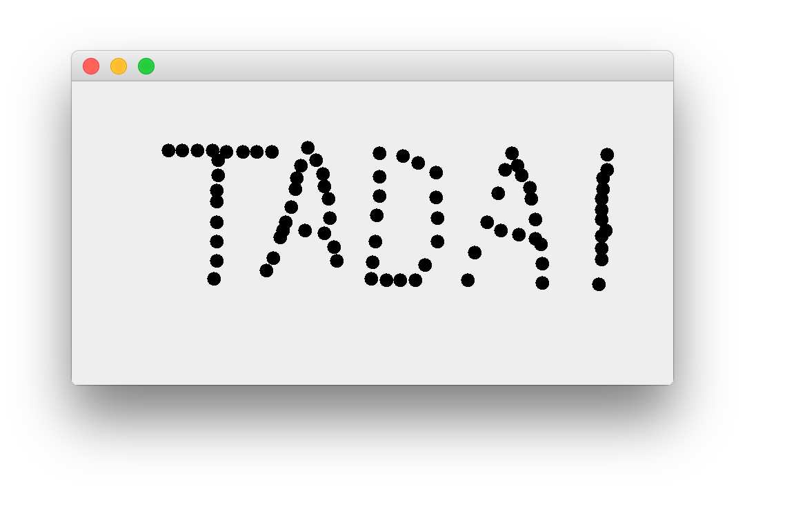
Ny uppgift
Skriv ett program som ritar en boll där man klickar.
Om man klickar många gånger, då bör alla föregående bollar synas.
Börja med att skriva en klass för bollar.

Slide 10
Ny uppgift
Skriv ett enkelt ritprogram
1. Man bör kunna rita linjer.
2. Man bör kunna välja färg.
3. Man bör kunna trycka på undo och redo knappar.

